Slide 1

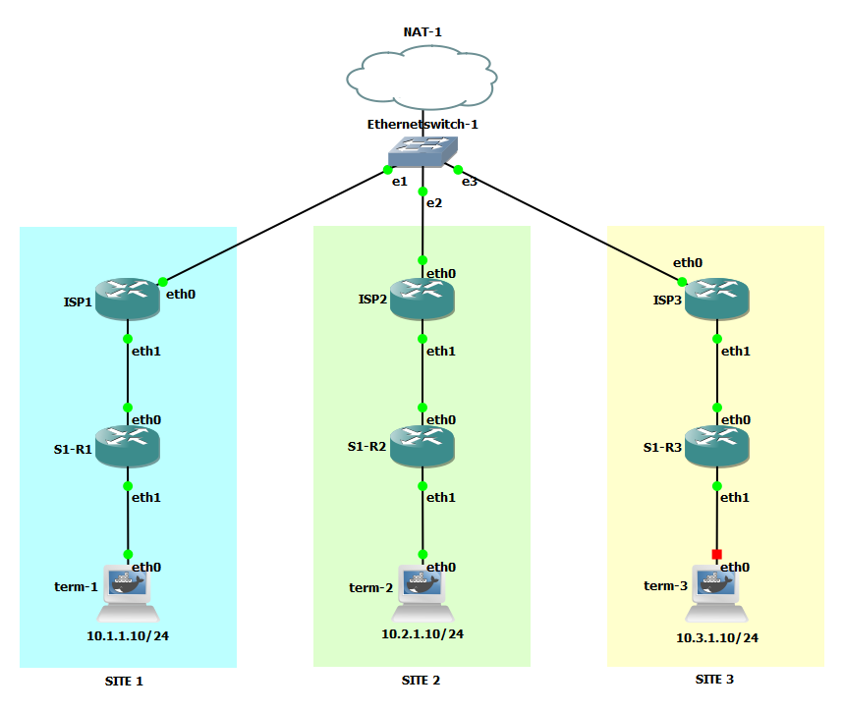
GNS3 – Graphical Network Simulator‑3
Részletes bemutató a hálózati szimuláció eszközéről
Kz 13c

Slide 2
tartalom
Bevezetés és általános áttekintés
Funkciók, jellemzők és használt technológiák
Architektúra és működés
Felhasználási esetek és előnyök
Rendszerkövetelmények, hátrányok
Összehasonlítás a Packet Tracerrel
Hozzátartozó szoftverek
Források, további információk

Slide 3
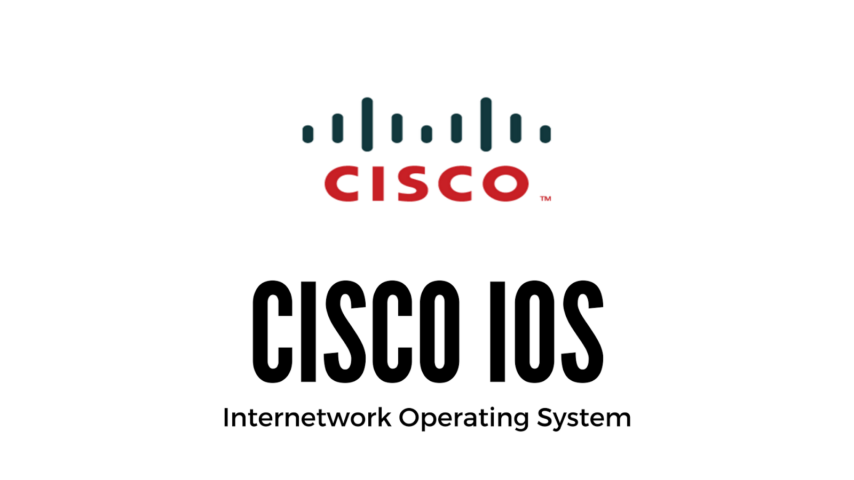

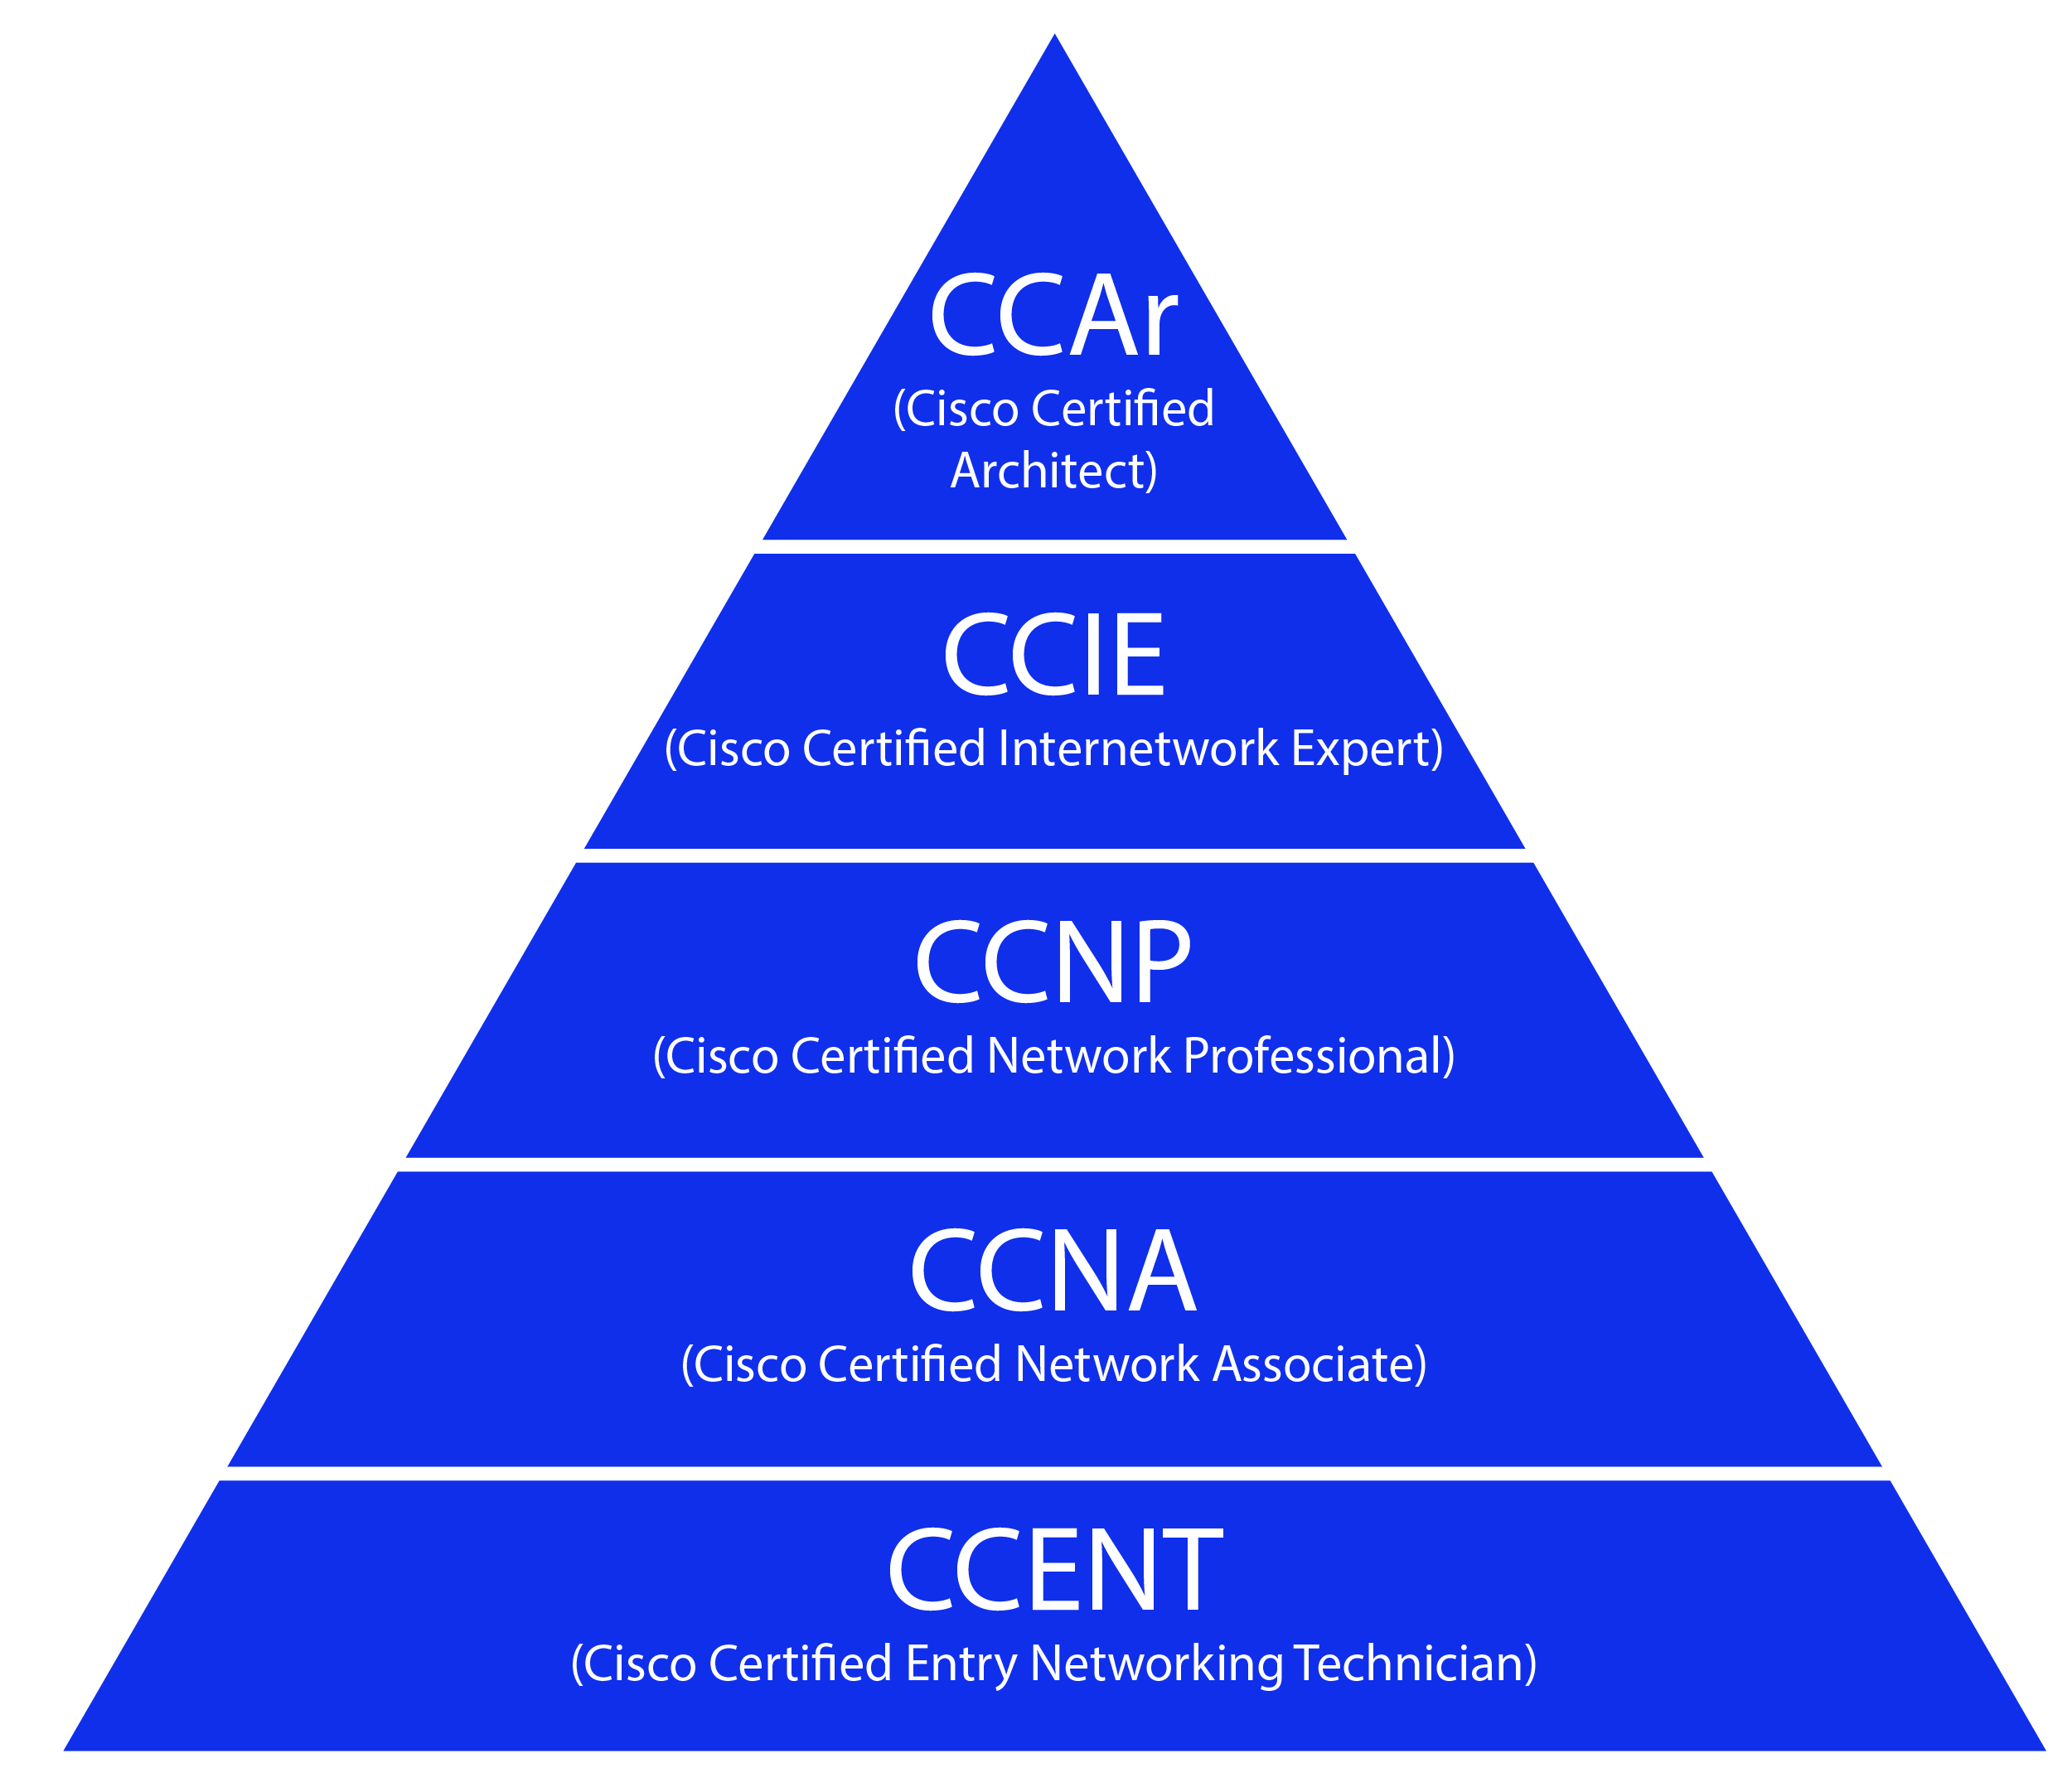
bevezetés
Mi az a GNS3?
Ingyenes, nyílt forráskódú hálózatszimulátor
Lehetővé teszi a valós (például Cisco IOS) és virtuális eszközök kombinációját
Történeti áttekintés:
Első kiadás: 2008
Fejlesztők: Jeremy Grossmann, Dominik Ziajka, Piotr Pękala
Célközönség:
Hálózati mérnökök, oktatók, vizsgára készülők (pl. CCNA, CCNP)

Slide 4
áttekintés
Felhasználási területek:
Oktatás és vizsgafelkészítés
Hálózatok tervezése, konfigurációs változtatások előzetes tesztelése
Hibakeresés, proof of concept (POC) készítése(ötlet bebizonyítás)
Népszerűség:
Több mint 11 millió letöltés (például a Cisco vizsgákra való felkészüléshez)

Slide 5
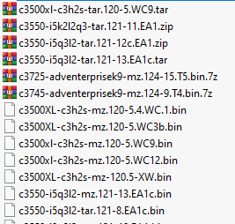
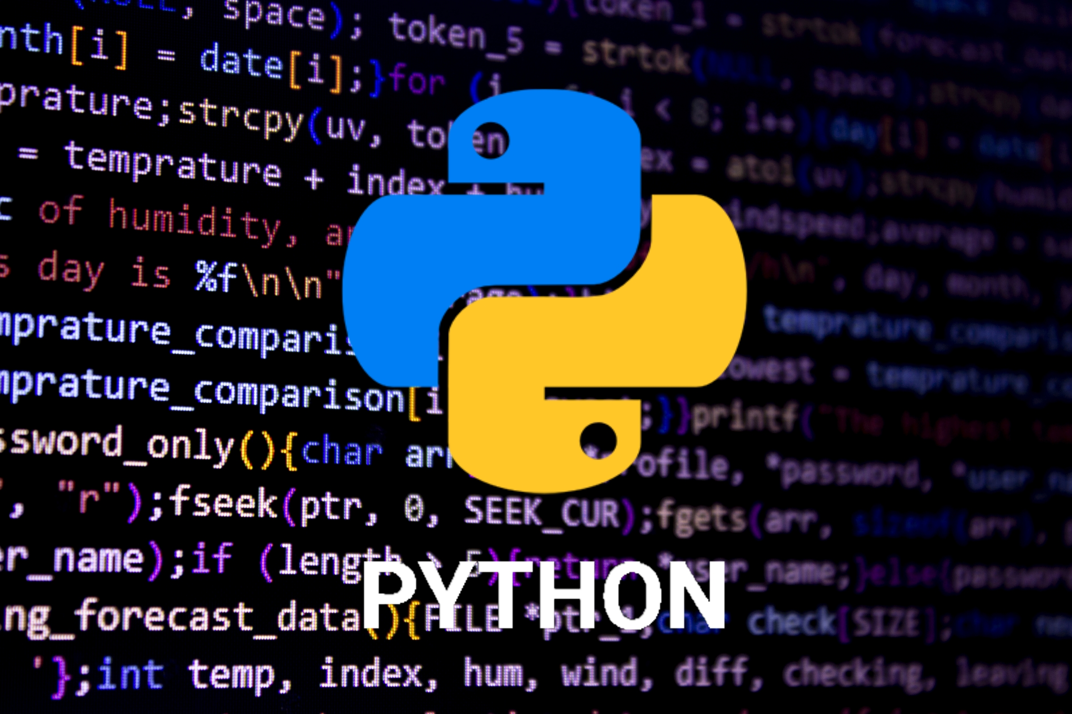
Funkciók és Tulajdonságok - Emulációs Technológiák Részletes Kifejtése
Alapfunkciók:
Valós Cisco IOS képfájlok futtatása (emuláció)
Emulációs és szimulációs módszerek támogatása (pl. Dynamips, QEMU, VirtualBox)
Drag-and-drop felület a topológiák könnyű kialakításához
Speciális jellemzők:
Multi-vendor támogatás: különböző hálózati eszközök és protokollok szimulációja
Hálózati topológiák vizualizálása, kapcsolatok konfigurálása, és eszközök összehangolt működtetése
Kiterjeszthetőség: appliance-ek importálása és közösségi Marketplace (bővítmények)
Használt technológiák:
Emulációs motorok: Dynamips (Cisco IOS emuláció), QEMU, VirtualBox
Programozási nyelv: Python
Grafikus felület: intuitív GUI, amely megkönnyíti a topológiák építését
Notes:
A GNS3 egy multi-vendor hálózatszimulátor, mert nemcsak egyetlen gyártó (pl. Cisco) eszközeit támogatja, hanem több különböző gyártóét is, például:
Cisco (IOS routerek és switch-ek)
Juniper (JunOS alapú eszközök)
Fortinet (tűzfalak)
Palo Alto Networks (biztonsági eszközök)
MikroTik (RouterOS)
VyOS (nyílt forráskódú routerek)
Linux alapú rendszerek (Ubuntu, Debian stb.)

Slide 6

Funkciók és Tulajdonságok - (folyt.) - Dynamips
Mi az?
A Dynamips egy Cisco router-emulátor, amelyet eredetileg Christophe Fillot fejlesztett ki.
Fő funkció:
Lehetővé teszi, hogy a GNS3 valós Cisco IOS képfájlokat futtasson, így a felhasználók hiteles, szoftveres környezetben tanulhassák meg a routerek konfigurálását és működését.
Jellemzők:
Emulálja a Cisco hardver (például a 7200 sorozatú routerek) CPU-ját és egyéb hardverelemeit.
Valódi IOS képek futtatása révén biztosítja a hiteles hálózati működést, ami különösen hasznos vizsgafelkészülés és laboratóriumi gyakorlatok során.
Bár nagyon hasznos, elsősorban Cisco eszközök emulációjára optimalizált, így más gyártók termékei esetében korlátozott lehet a funkcionalitás.

Slide 7

Funkciók és Tulajdonságok - (folyt.) - QEMU
Mi az?
A QEMU egy nyílt forráskódú gép-emulátor és virtualizációs megoldás, amely képes különböző CPU architektúrák emulációjára.
Fő funkció:
A GNS3-ben a QEMU-t elsősorban olyan virtuális eszközök futtatására használják, amelyek nem korlátozódnak kizárólag Cisco IOS emulációjára. Ilyen például a Cisco VIRL képek, a virtuális tűzfalak, switch-ek vagy akár Linux-alapú eszközök.
Jellemzők:
Rugalmasság: Képes különböző operációs rendszerek és architektúrák emulációjára, így széles körű eszközválasztékot tesz lehetővé.
Teljesítmény: Különösen hatékony, ha a KVM (Kernel-based Virtual Machine) támogatás is rendelkezésre áll, ami közel natív teljesítményt biztosít.
Integráció: Az emulációs képességei révén a QEMU lehetővé teszi, hogy a GNS3-ben a Cisco eszközök mellett más gyártók termékei is megjelenjenek a topológiában.

Slide 8
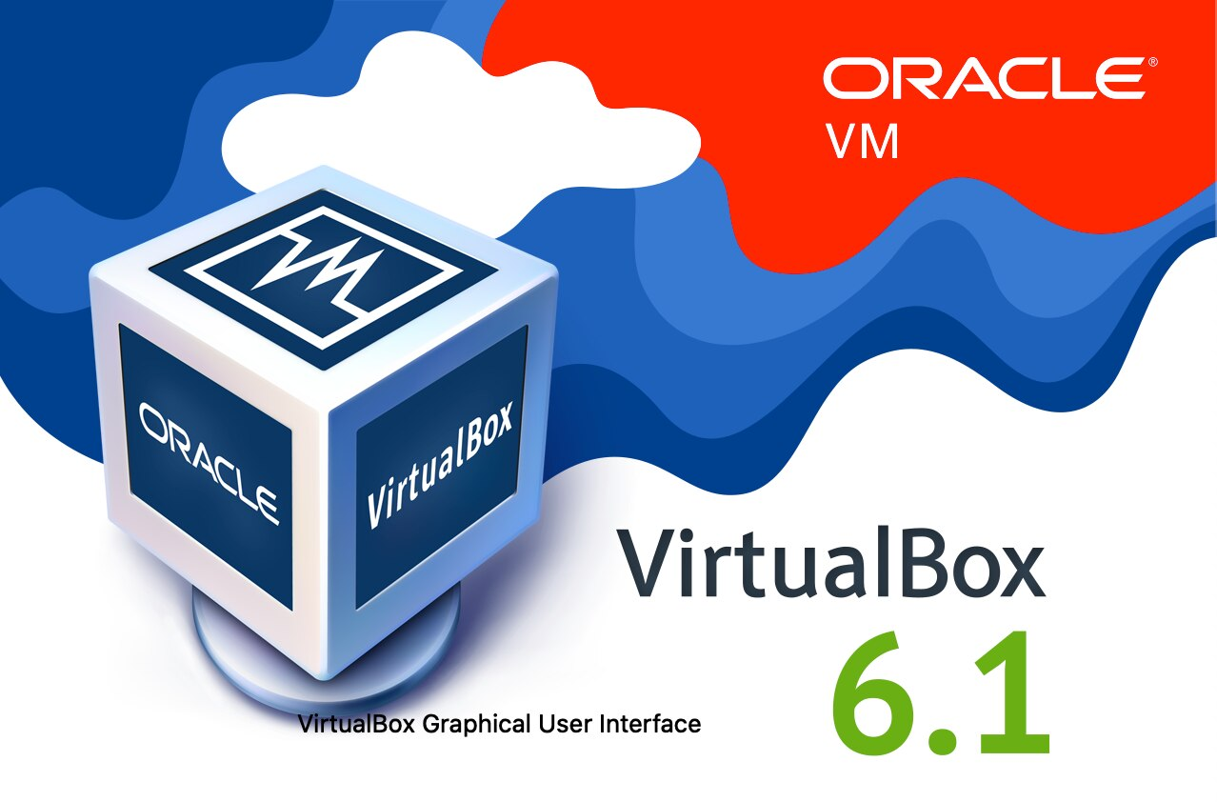
Funkciók és Tulajdonságok - (folyt.) - VirtualBox
Mi az?
A VirtualBox egy ingyenes, nyílt forráskódú virtualizációs szoftver, melyet az Oracle fejleszt.
Fő funkció:
A GNS3 környezetében a VirtualBox segítségével olyan virtuális gépek futtathatók, amelyek nem közvetlenül a Dynamips által emulált Cisco IOS képek, hanem például más operációs rendszerek vagy speciális hálózati eszközök.
Jellemzők:
Felhasználóbarátság: Könnyen telepíthető és konfigurálható, így a kezdők számára is hozzáférhető megoldás.
Rendszerkompatibilitás: Széleskörű támogatást nyújt különböző operációs rendszerek számára, ami lehetővé teszi, hogy a GNS3-ben többféle hálózati eszköz és alkalmazás integrálódjon.
Integráció: Használható együtt más emulációs technológiákkal a GNS3-ben, hogy egy komplex, multi-vendor hálózatot szimuláljunk.

Slide 9
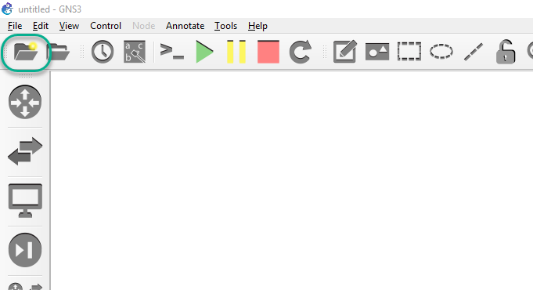
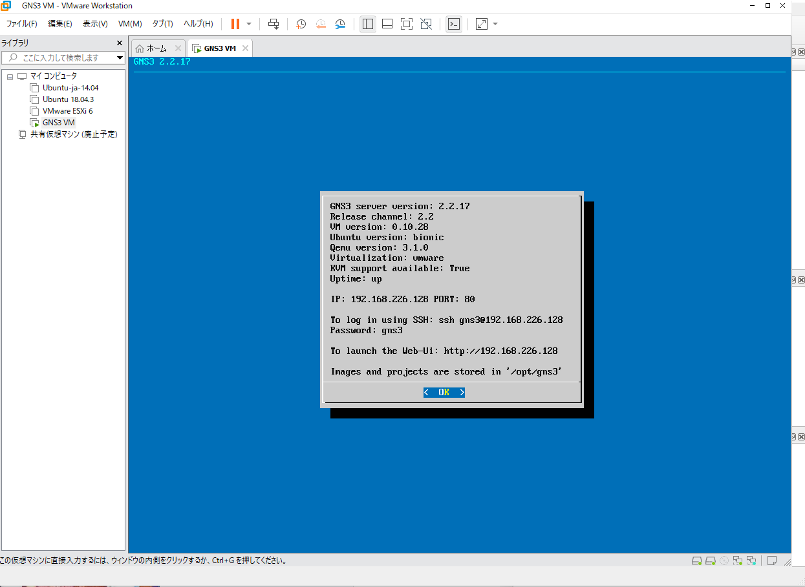
Architektúra és Működés
Fő komponensek:
GUI (Grafikus Felhasználói Felület): A felhasználók itt építik és konfigurálják a hálózati topológiákat
Szerver: Felelős az eszközök emulációjáért; futtatható helyileg vagy a GNS3 VM segítségével (távoli/felhő alapú)
Működési folyamat:
A felhasználó a GUI segítségével létrehozza a topológiát (eszközök húzása, kapcsolatok kialakítása)
A szerver elindítja az emulációkat, és összekapcsolja a virtuális eszközöket
Integrációs lehetőségek:
Lehetővé teszi valódi hálózati eszközök integrálását a virtuális környezetbe

Slide 10
Felhasználási Esetek
Oktatás és tanulás:
Hálózati tanfolyamok, laborok, vizsgafelkészítés (CCNA, CCNP, CCIE)
Gyakorlati tesztelés:
Új hálózati konfigurációk és protokollok kipróbálása kockázatmentesen
Hálózatok hibakeresése:
Szimulációval előzetesen tesztelhetők a változtatások és konfigurációs módosítások
Proof of Concept (POC):
Üzleti környezetben is használható a hálózati megoldások demójának bemutatására

Slide 11


Előnyök és Hátrányok
Előnyök:
Ingyenes és nyílt forráskódú, nagy közösségi támogatással
Rugalmas, skálázható, és könnyen bővíthető
Támogatja a multi-vendor eszközöket és valós eszközök integrációját
Ideális laboratóriumi környezet a hálózati tanuláshoz és tervezéshez
Hátrányok:
A Cisco IOS képek külön beszerzendők (licenc kérdések miatt)
Megfelelő használatához haladó hálózati ismeretek szükségesek
Erőforrásigényes: nagy topológiák esetén erős hardver szükséges

Slide 12
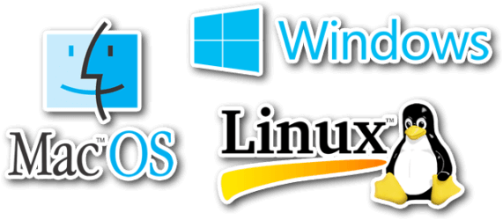
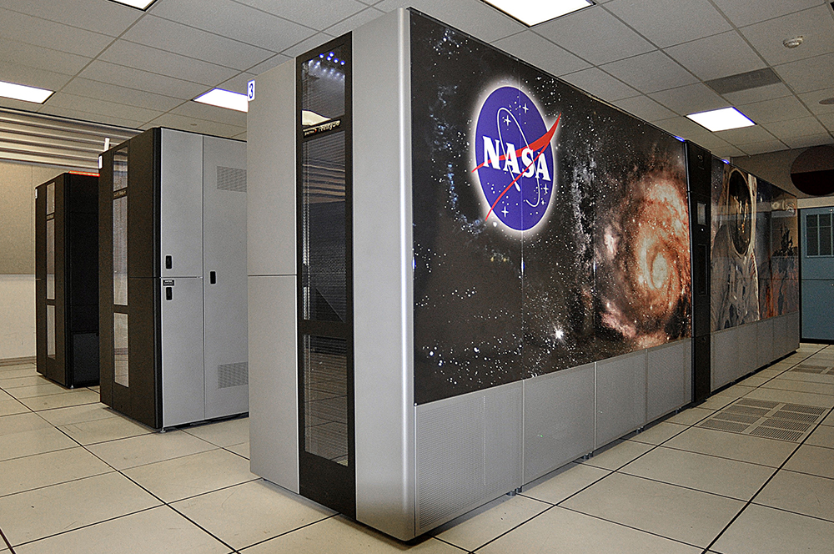
Rendszerkövetelmények és Támogatott Platformok
Támogatott operációs rendszerek:
Windows, macOS, Linux
Emulációs környezet:
Helyi szerver vs. GNS3 VM (távoli/felhő alapú megoldás)
Hardware követelmények:
Erős CPU, elegendő RAM és megfelelő hálózati interfészek a komplex topológiákhoz

Slide 13

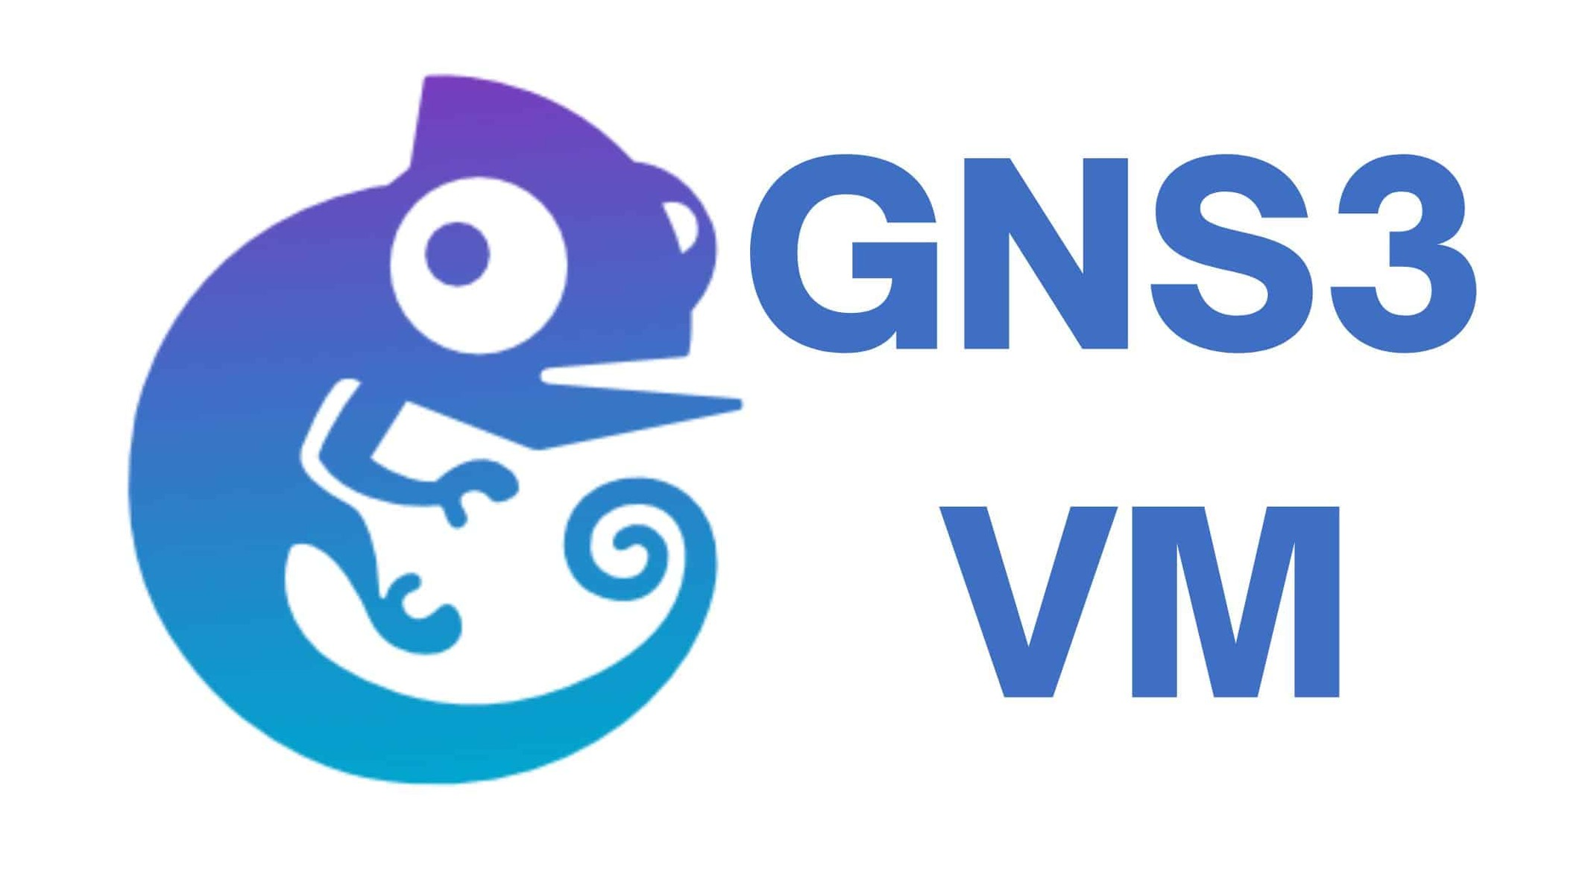
Gns3 vs packet tracer
GNS3:
Képes valós Cisco IOS képek futtatására, így pontosan úgy működik, mint egy valódi eszköz.
Multi-vendor támogatás – többféle hálózati eszköz emulálható (Cisco, Juniper, Fortinet, MikroTik stb.).
Az összes IOS funkciót támogatja, mivel valós eszközként viselkedik (például SD-WAN, MPLS, BGP, OSPF, DHCPv6).
Packet Tracer:
Cisco által fejlesztett szimuláció, amely nem a valós IOS-t használja, hanem egy leegyszerűsített verziót.
Csak Cisco eszközök szimulálására alkalmas, más gyártók támogatása hiányzik.
Csak alapvető funkciókat kínál, néhány beépített, egyszerűsített parancs működik.

Slide 14
Gns3 vs packet tracer (folyt.)
GNS3:
Valós és virtuális eszközöket is összekapcsolhatsz (pl. fizikai routerek, virtuális gépek, felhőszolgáltatások).
Erőforrásigényes, főleg nagyobb hálózatok esetén (több RAM és CPU szükséges).
Haladó hálózati szakembereknek és vizsgázóknak (CCNA, CCNP, CCIE szint).
Packet Tracer:
Csak a programon belül működik, nem lehet valós hálózati eszközökkel vagy más szimulátorokkal integrálni.
Könnyen futtatható bármilyen gépen, mert nincs szüksége erős hardverre. (nem igaz, mert a sulis gépek behalnak tőle)
Elsősorban kezdőknek készült, CCNA tanuláshoz kiváló, de nem helyettesíti a valós eszközöket.

Slide 15

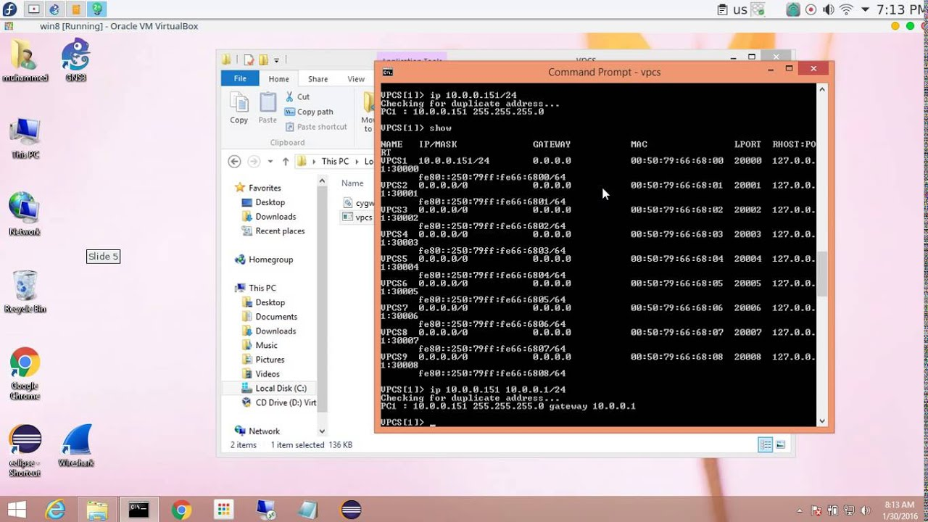
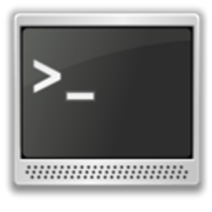

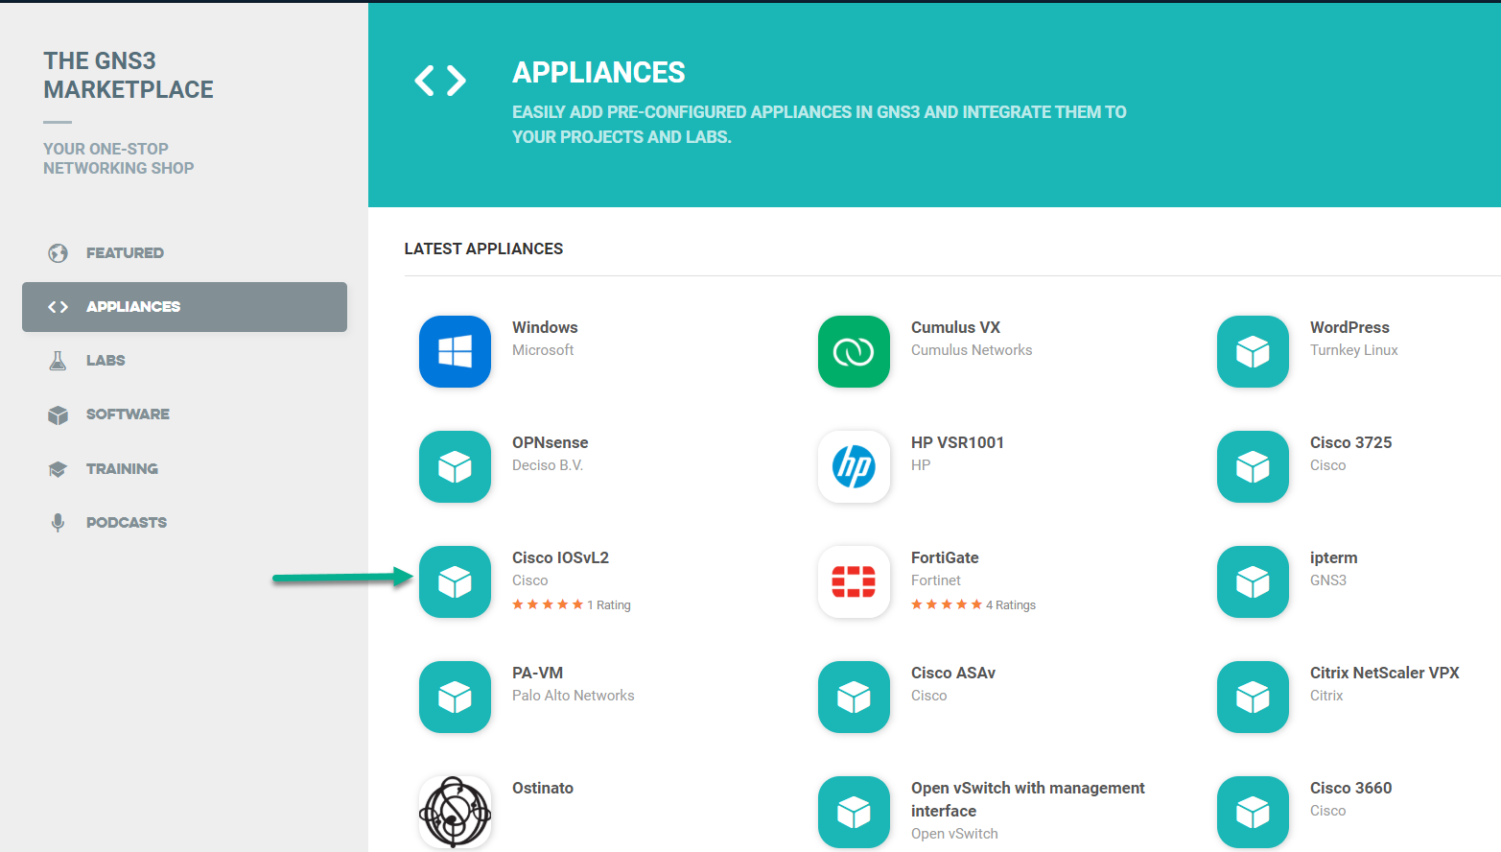
Telepítési Komponensei és Kiegészítő Szoftverei
VPCS (Virtual PC Simulator)
Egyszerű, könnyen konfigurálható virtuális PC-k, melyek lehetővé teszik a végpontok szimulációját.
Hasznos a hálózati kapcsolatok és tesztek végponti oldalának kipróbálásához.
Hálózati Elemző Eszközök
Wireshark: A csomagok rögzítésére és elemzésére szolgáló eszköz, amely segít a hálózati forgalom részletes vizsgálatában.
Putty / SuperPutty: Console kliensek, amelyekkel a routerekhez és egyéb eszközökhöz lehet csatlakozni.
GNS3 Appliances és Egyéb Letölthető Sablonok
Előre konfigurált eszközök (appliance-ek) sablonjai, melyek a GNS3 Marketplace-en keresztül érhetők el, segítve a gyors laborok beállítását.
Ezek nem részei a telepítő alapcsomagjának, de integrálhatók a GNS3-be, így bővítve a támogatott eszközök skáláját.

Slide 16
Források és További Információk
Hivatalos weboldal: https://gns3.com/
Dokumentáció: https://docs.gns3.com/
Wikipedia oldal:
https://en.wikipedia.org/wiki/Graphical_Network_Simulator-3
A QEMU hivatalos honlapja: https://www.qemu.org/
A VirtualBox hivatalos honlapja: https://www.virtualbox.org/

Slide 17
Köszönöm a figyelmet
További információkért keressétek fel a hivatalos dokumentációt és közösségi fórumokat.

